Slide 1

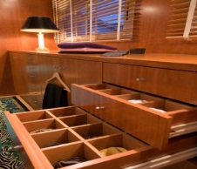
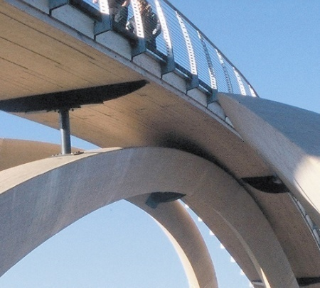
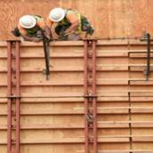
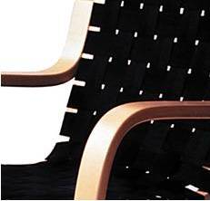
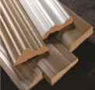
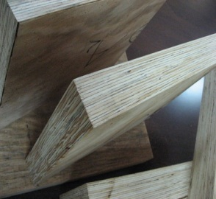
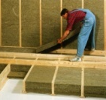
Metadynea LLC
«МЕТАДИНЕА» –
ВЕДУЩИЙ РОССИЙСКИЙ ПРОИЗВОДИТЕЛЬ СИНТЕТИЧЕСКИХ СМОЛ
2017 г.

Slide 2
«МЕТАДИНЕА» - это
крупнейший в России производитель синтетических смол для деревообрабаты-вающей и других отраслей промышленности
лидирующая позиция на рынке по объемам производства и качественным характеристикам продукции
дочерняя компания ПАО «Метафракс», крупнейшего в России производителя метанола и его производных
Notes:
ООО “Метадинеа” является лидером российского рынка по производству синтетических смол.
Основная продукции компании:
Cмолы для строительной промышленности (в производстве различных древесных плит (ДСП, ДВП, MDF, OSB и фанеры)
Смолы для производства минераловатного утеплителя, используемого в промышленности и жилищном строительстве.
Твердые формальдегидные смолы - они нашли широкое применение во многих отраслях промышленности –
машиностроении, автомобилестроении, шинной отрасли и прочих.
OOO “Метадинеа” является 100% дочерней компанией ПАО “Метафракс” — основного производителя метанола в России.

Slide 3
ИСТОРИЯ РАЗВИТИЯ
2004 – Основание «Метадинеа»
2005 - Ввод в эксплуатацию производственной площадки в г.Губаха
2007 – Открыта производственная площадка в г.Орехово-Зуево
2013 - В состав компании вошел уникальный Центр исследований и разработок
2016 – Модернизирован склад сырья в г.Орехово-Зуево
2017 – Запуск второй установки формалина
Notes:
2004 год – основана компания «Метадинеа» как совместное предприятие финской «Динеа» и «Метафракс»
2005 год – введена в эксплуатацию первая производственная площадка, г.Губаха, Пермский край
2007 год – открыта вторая производственная площадка, г.Орехово-Зуево, Московская область
2013 год – В состав компании вошел уникальный Центр исследований и разработок г.Кремс, Австрия
Научно-исследовательский центр в Кремсе в сочетании с технической поддержкой клиентов гарантируют самые точные знания потребностей заказчиков, а также технические решения, необходимые для обеспечения этих потребностей в будущем.
2017 год – ведутся работы по вводу в эксплуатацию второй установки формалина
Компания с 2004 года занимает лидирующую позицию на рынке по объемам производства и качественным характеристикам продукции, отвечающей международным стандартам и экологической безопасности.
Успех «Метадинеа» и ее лидирующее положение на рынке основываются:
На сырьевой интеграции с материнской компанией «Метафракс»,
На полностью автоматизированном производстве, исключающем влияние человеческого фактора,
На партнерских отношениях с нашими клиентами.

Slide 4
«МЕТАДИНЕА» СЕГОДНЯ
Производственные площадки
г.Губаха, Пермский край
г.Кремс, Австрия
г.Ореховов-Зуево, Московская область
Офис, г.Москва
- более 300 сотрудников
- производственные мощности на 2016 год:
более 900 000 смол в год
- география поставок: Россия, Беларусь, Украина, Сербия, Турция, Иран, Монголия и др.
Notes:
Клиенты Метадинеа в России расположены от западной границы европейской России до самых отдаленных районов Сибири. Смолы поставляются нашим клиентам автомобильным или железнодорожным транспортом.
«Метадинеа» также постоянно наращивает объемы экспорта за пределы России. География экспорта твердых смол простирается от Европы до стран Дальнего Востока.

Slide 5
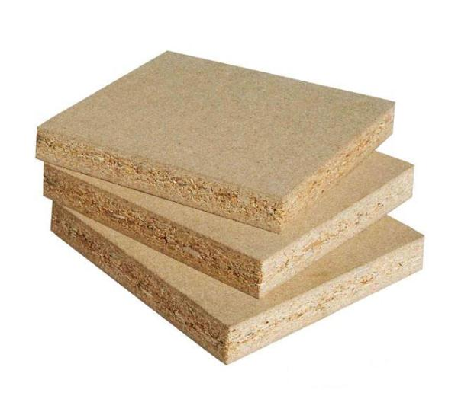
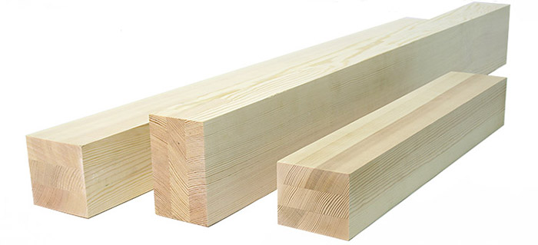
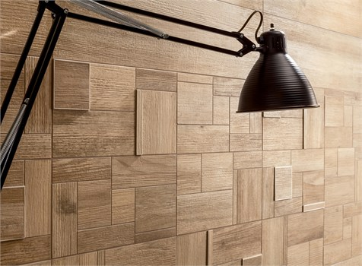
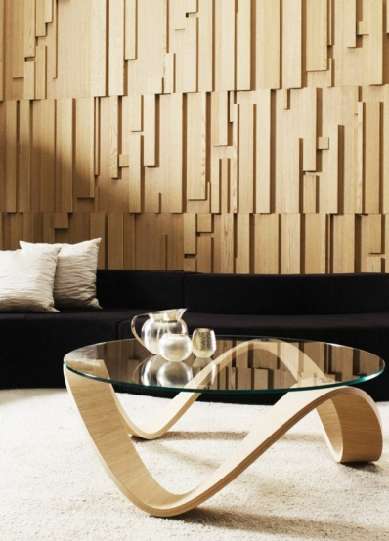
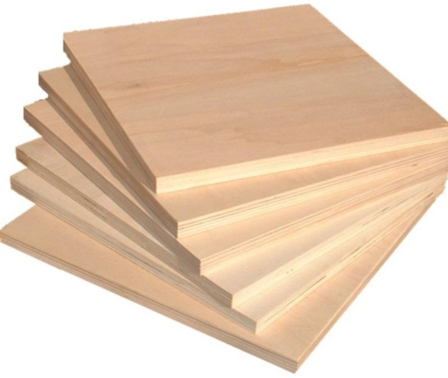
СФЕРЫ ПРИМЕНЕНИЯ ПРОДУКТОВ «МЕТАДИНЕА»
Древесностружечные плиты
Смолы для дерево-обрабатывающей промышленности
Клееный брус
Фанера
Декоративные поверхности
Notes:
ДСП - широко распространенный конструкционный материал для производства мебели, также используется в строительстве
МДФ - плитный материал, используется при производстве мебели, для отделки помещений
Ламинированные плиты обладают такими достоинствами, как устойчивость к различным механическим и термическим повреждениям, разнообразие цветов и фактур. Применяются в мебельной промышленности.
Для производства ламинатов применяются меламиновые смолы, выпускаемые компанией Metadynea.
Фанера — многослойный строительный материал, изготавливаемый путём склеивания специально подготовленного шпона.
Для производства фанеры применяются фенол-формальдегидные смолы, выпускаемые компанией Metadynea.
Область применения – мебельная промышленность, строительство, упаковка.
Наши преимущества:
Высококачественный стабильный продукт;
Современная технология производства;
Продукция, отвечающая международным экологическим стандартам

Slide 6
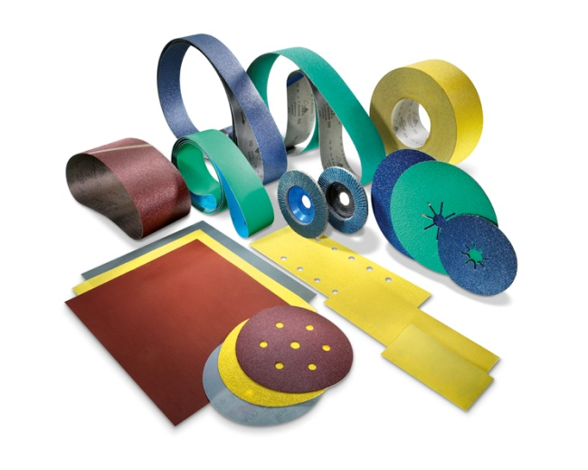
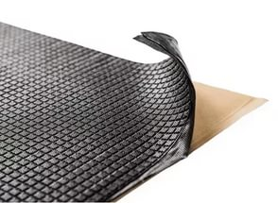
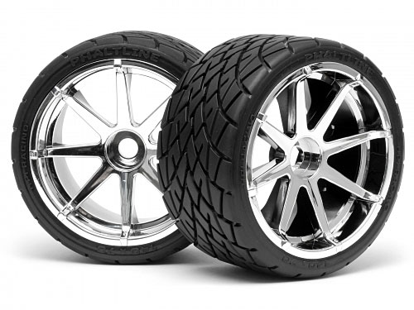
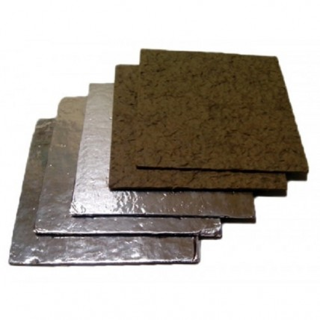
СФЕРЫ ПРИМЕНЕНИЯ ПРОДУКТОВ «МЕТАДИНЕА»
Шумоизоляция
Промышленные смолы
Абразивные материалы
Огнеупорные материалы
Шинная промышленность
Notes:
Новолачные фенолоформальдегидные смолы - синтетические смолы со свойствами термореактопластов.
Новолачные смолы и пульвербакелит применяются в следующих областях:
Производство абразивных материалов;
Производство огнеупорных материалов;
Производство электроизоляционных материалов;
Производство шумо- и теплоизоляционные материалы;
Фрикционные изделия;
Производство пропантов;
Литейная промышленность
Наша задача - технологическое развитие данного направления и доведение качества, выпускаемого продукта до Европейского уровня нашей компании.
Инновационные процессы активно происходят по средствам наших локальных ресурсов и при активной поддержке со стороны нашего филиала в Австрии.

Slide 7
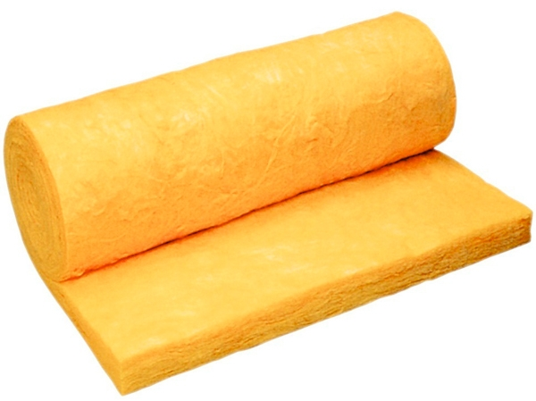
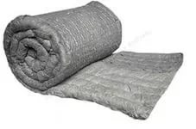
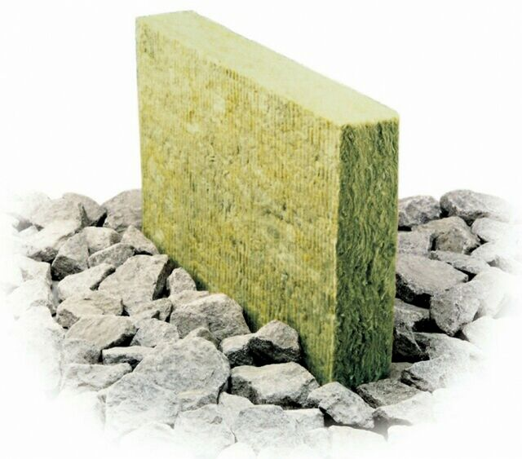
СФЕРЫ ПРИМЕНЕНИЯ ПРОДУКТОВ «МЕТАДИНЕА»
Смолы для теплоизоляции на основе минеральной ваты
Стекловата
Базальтовая вата
Каменная вата
Notes:
Для производства теплоизоляционных материалов применяются фенолформальдегидные смолы, выпускаемые компанией Metadynea.
Компания Metadynea является поставщиком смолы для крупнейших производителей ТИМ России и всех Европейских производителей, представленных в России.
Компании Metadynea постоянно следит за тенденциями развития мирового рынка смол и ТИМ, разрабатывает и внедряет на рынок инновационные типы смол обладающие нестандартными свойства в области экологичности и температурной стабильности.

Slide 8
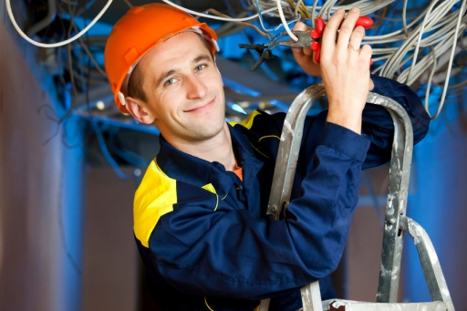
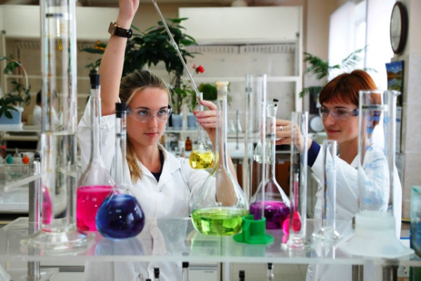
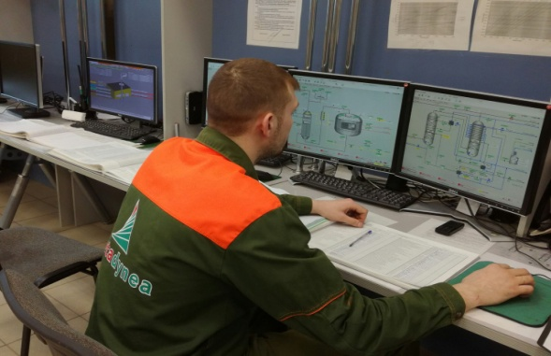
ПЕРСОНАЛ «МЕТАДИНЕА» - ЭТО
Технологи
Технические специалисты
Аппаратчики синтеза
Аппаратчики
подготовки сырья
Лаборанты химического анализа
Слесари КИПиА
Слесари промышленного оборудования
Электромонтеры
Notes:
Ключевая цель и стратегия Метадинеа заключается в достижении и поддержании лидирующей позиции на рынке и среди клиентов, с которыми мы работаем. И как каждый бизнес, бизнес по производству смол – это бизнес, который делают люди.
Наш бизнес – это сотрудничество прежде всего между людьми, а не только между компаниями. И главная движущая сила бизнеса – это люди. Успех Метадинеа в первую очередь зависит от наших работников, их знаний и мотивации.
Сегодня мы – это почти 300 сотрудников Метадинеа Россия.
Метадинеа — это достойная компания-работодатель, которая как предлагает интересные профессиональные задачи, так и открывает для работника новые возможности.
Метадинеа является лидером на рынке и постоянно развивается. Мы растем в силу качества продукции и качества предоставляемого нашему клиенту сервиса. И для поддержания постоянного развития нашей деятельности нам нужны квалифицированные специалисты, нацеленные на личный и профессиональный рост.

Slide 9
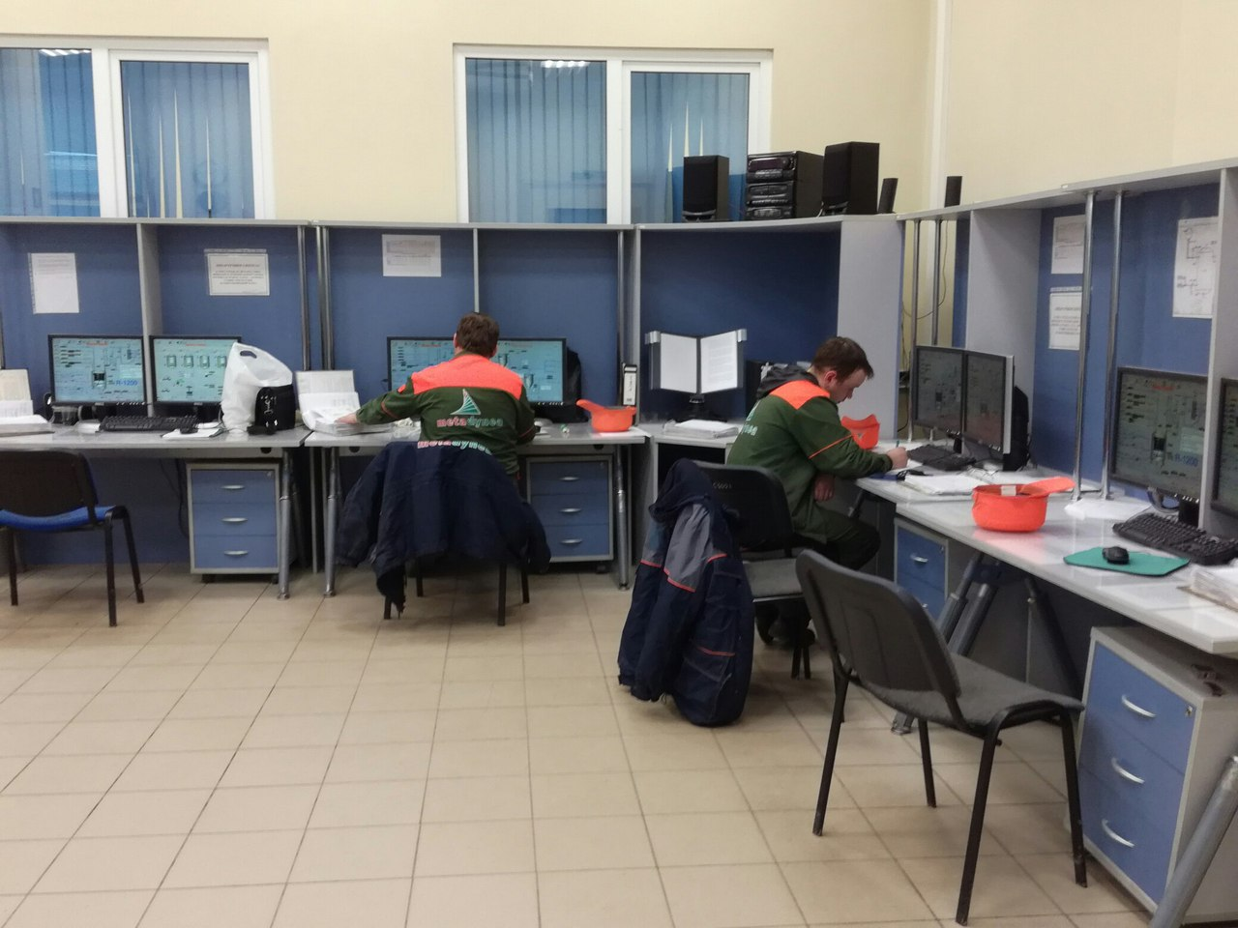
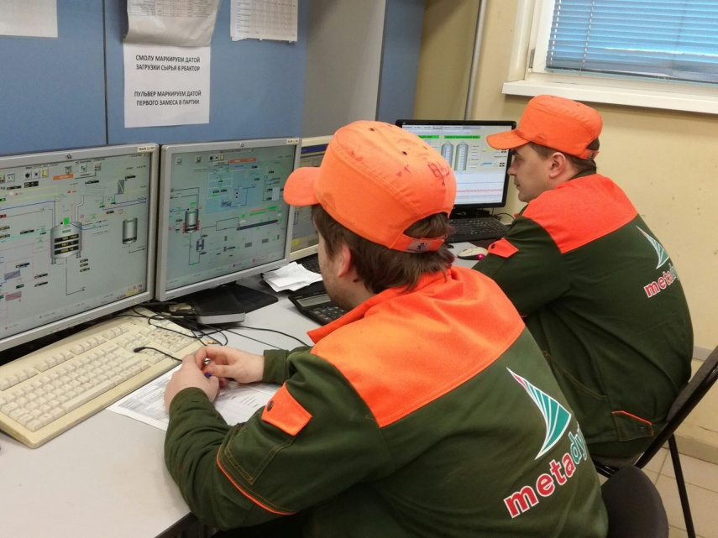
ПРОЦЕСС СИНТЕЗА
полностью автоматизирован
реализован на базе
системы DELTA V
ведется дистанционно
АППАРАТЧИК
Ведет синтез смолы
в реакторе:
Осуществляет загрузку сырья
Ведет поликонденсацию
Контролирует параметры технологического процесса
Выполняет аналитический контроль
Notes:
Аппаратчик синтеза Аппаратчик ведет синтез смолы в реакторе, осуществляет загрузку сырья, ведет конденсацию, контролирует параметры технологического процесса, выполняет аналитический контроль. По завершении технологического процесса производит откачку готовой продукции на анализ.
Процесс синтеза автоматизирован, реализован на базе системы DELTA V. Большую часть времени процесс ведется дистанционно.
В цех аппаратчики выходят только за пробами, открыть-закрыть ручную арматуру.
Важные для аппаратчика качества: внимательность, знание ПК, исполнительность, стрессоустойчивость, ответственность., умение работать в коллективе. Важно хорошо знать основы химии, как реагируют компоненты в разных ситуациях.
Заработная плата аппаратчика выше средней по городу. Работа в стабильной развивающейся компании. Метадинеа – лидер по производству смол в России. На производственной площадке соблюдаются нормы охраны труда, ведется тщательный контроль состояния технологического оборудования. В цехах установлено современное оборудование.
Для персонала организован процесс обучения, повышения квалификации. Для аппаратчиков введена тарифная система окладов, от которой зависит заработная плата.

Slide 10
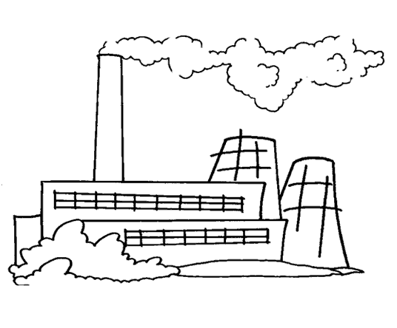
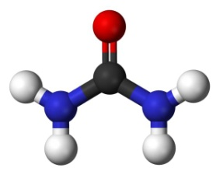
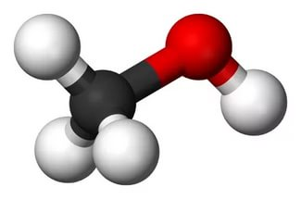
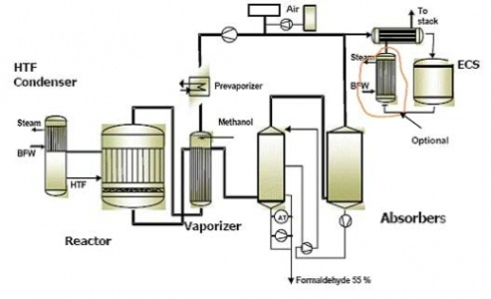
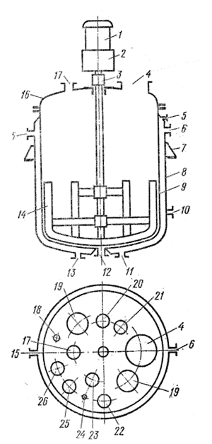
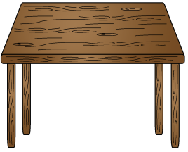
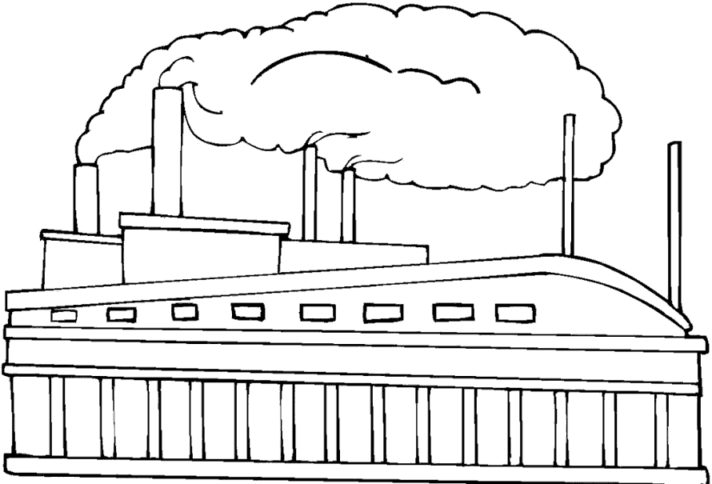
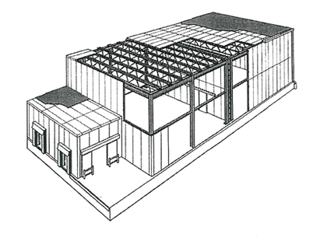
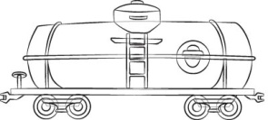

ПРОЦЕСС СИНТЕЗА ФОРМАЛИНА
СС
Сырье
Карбамид
Метанол
Реактор
Установка формалина
Готовая продукция
Окисление атмосферным воздухом формальдегид
Заказчик
Дозируется формалин и карбамид + катализатор- сульфат аммония
Процесс поликонденсации
Фенолформальдегидная
смола
Склад готовой продукции
Notes:
От предприятий-поставщиков в хранилище Метадинеа поступает сырье (фенол, метанол, карбамид, NaOH), далее сырье (метанол) насосами по трубам после окисления атмосферным воздухом поступает в реактор. Дозируется карбамид и формалин, добавляется катализатор Сульфат аммония. В реакторе происходит процесс поликонденсации. Это процесс экзотермический, с выделением тепла. На этом этапе аппаратчик отбирает пробы, производит аналитический контроль. Когда вязкость смолы доходит то требуемой согласно рецептуре, подает охлаждение и сливает готовый продукт на склад. Продукт откачивается на склад в емкости, далее автоцистерной направляется к заказчику.
Типы смол, производимые Метадинеа:
Карбамидоформальдегидные для ДСП и НФП
Карбамидоформальдегидные для пропитки бумаги для ДСП и НДФ
Меламиноформальдегидные для пропитки бумаги для ДСП и НДФ
Фенолоформальдегидные для фанеры
Фенолоформальдегидные для теплоизоляции
Нволачные смолы и их производное – пульвербакетит для производства абразивных, фрикционных и огнеупорных материалов (например, тормозные узлы, шлифовальные круги)

Slide 11
СОЦИАЛЬНАЯ ПОЛИТИКА
Трудоустройство согласно
ТК РФ
Добровольное медицинское страхование
Дополнительные блага от компании
Материальная помощь и др.
Notes:
Чтобы быть лидером и оставаться им, нам необходимо постоянное обновление. Мы поддерживаем предприимчивость и ценим и новые идеи, и самих людей, кто своими яркими и креативными идеями открывает новые возможности для успешного развития Метадинеа.

Slide 12
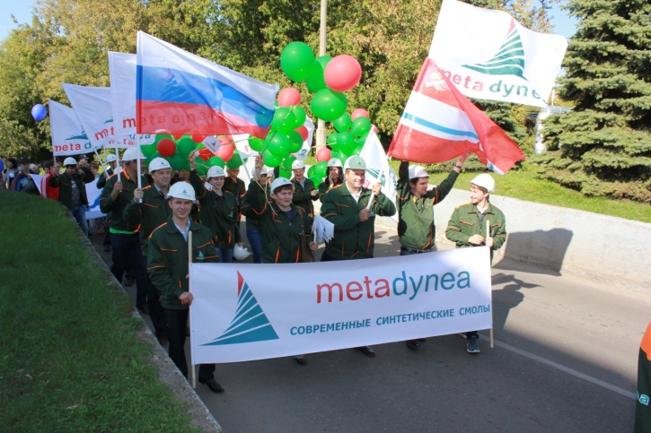
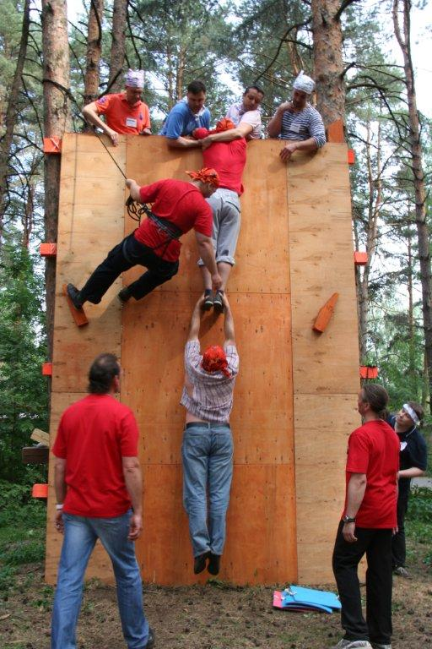
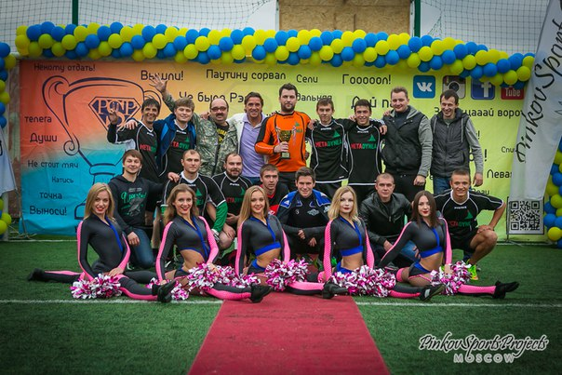
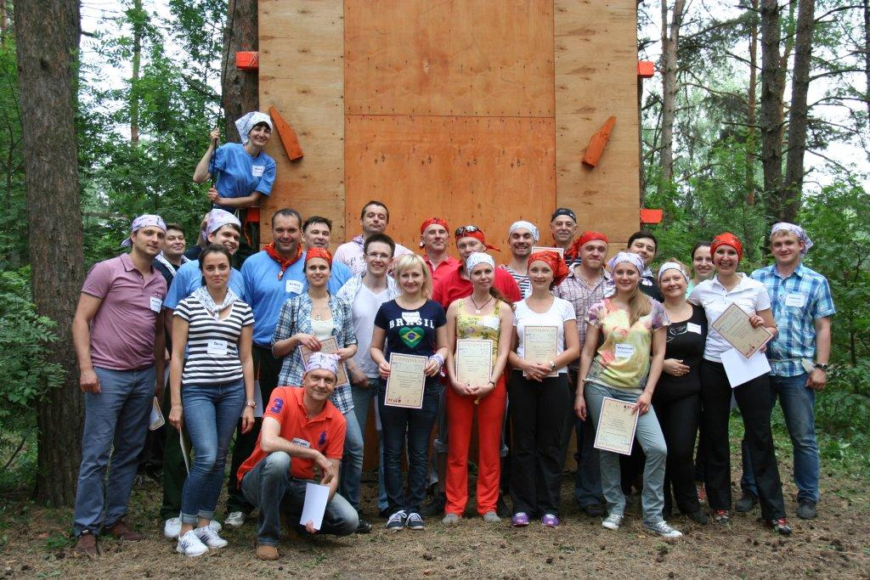
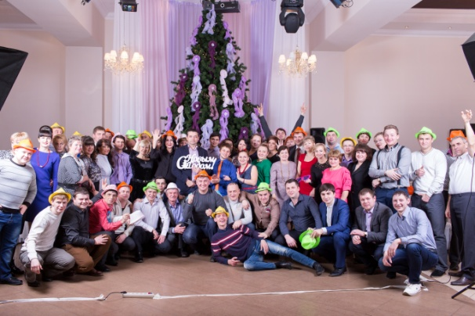
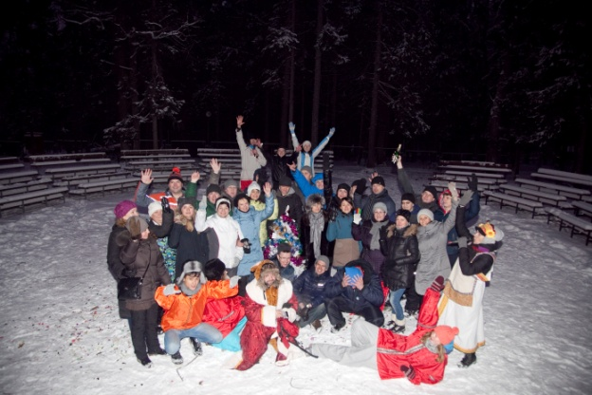
Работаем и отдыхаем вместе
Тимбилдинги
и спортивные мероприятия
Корпоративные праздники
Notes:
Мы нуждаемся в высококвалифицированных специалистах и мы ценим профессионализм, однако требования к знаниям и квалификации меняются с изменением рынка и технологий. Для поддержания необходимой профессиональной квалификации мы вдохновляем людей на саморазвитие. Мы также поддерживаем их с помощью коучинга, тренингов и создания необходимых условий для самореализации
Личностное развитие является одной из основных целей компании для сохранения квалифицированных специалистов мотивированными на долгосрочную работу в нашей команде профессионалов.
Долгосрочные интересы каждого сотрудника нашей команды – это наши интересы.
Нам важна преданность команды, для этого мы прислушиваемся к членам нашей команды, действуем ответственно и выполняем обещания. Мы вознаграждаем достижения сотрудников и поощряем их успех. Мы инвестируем в людей и их будущее и ожидаем того же от коллектива и каждого сотрудника.

Slide 13
МЫ ПРЕДЛАГАЕМ
Трудоустройство лучших выпускников
Прохождение практики на предприятии для студентов старших курсов
Экскурсии на предприятие

Slide 14
СПАСИБО ЗА ВНИМАНИЕ!

